Slide 1
Presentazione per gli insegnati e le insegnanti

Slide 2
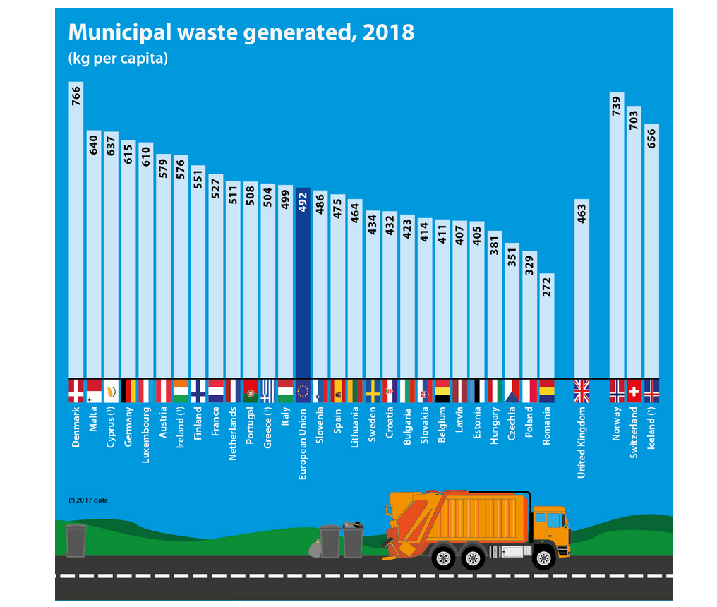
Rifiuti per abitante et per anno (in chilogrammi)
Fonte: ec.europa.eu/eurostat
Notes:
https://ec.europa.eu/eurostat/fr/web/products-eurostat-news/-/DDN-20200318-1
https://ec.europa.eu/eurostat/fr/web/products-eurostat-news/-/DDN-20200318-1?etrans=it

Slide 3
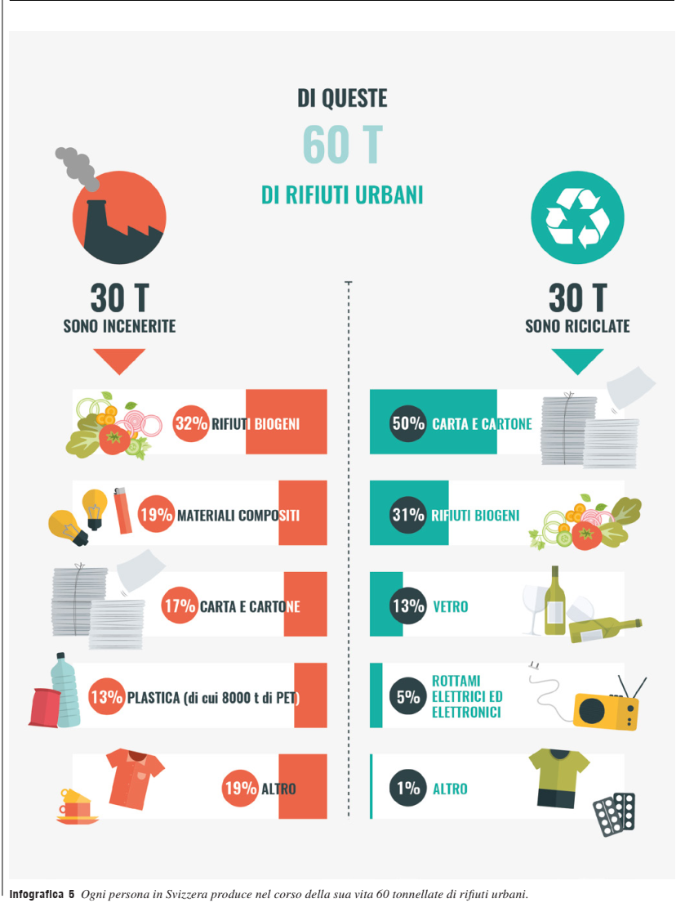
Fonte:
Officio federale dell’ambiente (UFAM), 2016
Notes:
https://www.bafu.admin.ch/dam/bafu/it/dokumente/abfall/uz-umwelt-zustand/ent-sorgen_-_abfallinderschweizillustriert.pdf.download.pdf/smaltire_i_rifiuti-illustrazionedellasituazioneesistenteinsvizze.pdf

